Slide 1
RUANG LINGKUP EKOLOGI
M. Anas Dzakiy, S.Si., M.Sc.
Fibria Kaswinarni, S.Si, M.Si
Ekologi
Pend. Biologi Universitas PGRI Semarang

Slide 2
SEJARAH EKOLOGI
Konsep2 dalam ekologi dimulai sejak hadirnya m.h. di alam ini.
Manusia mulai tertarik dgn ekologi sejak mempelajari p’kembangan sejarah manusia sejak jaman primitif.
Peradaban manusia dimulai sejak ditemukan alat2 dan pemanfaatan api
Tulisan para ahli filsafat sudah mengandung materi menyangkut ekologi, namun blm menemukan istilah khusus utk itu.
1869 → Ernst Haeckel : term EKOLOGI dari ‘Oikos’ dan ’Logos’, Ekologi mrpkn suatu hubungan secara keseluruhan antara m.h.
1927 → Charles Elton : Ekologi sbg sejarah alam sec. alamiah

Slide 3
1961 → Andrewartha : Ekologi sbg suatu kajian ilmiah ttg agihan/persebaran dan kelimpahan m.h.
1971 → Darnell : Ekologi sebagai ilmu yang berkaitan dengan tanggapan m.h. thd faktor lingkungan baik tunggal maupun bersama-sama, respon m.h. tersebut bisa sendiri maupun kelompok
1978 → Krebs : Ekologi sbg suatu kajian ilmiah ttg interaksi yang menentukan agihan/persebaran dan kelimpahan m.h.
1980 → Kendeigh : Ekologi sbg suatu kajian ttg hewan dan tumbuhan dalam hubungannya antara m.h. satu dgn yg lainnya, abiotik n biotik dapat berlaku sbg lingkungan dr biotik lainnya.
1971, 1983 → Eugene P. Odum : Ekologi merupakan suatu kajian tentang struktur dan fungsi alam
1986 → Begon : jika bukan profesi tertua, bahkan Ekologi mungkin sbg ilmu tertua

Slide 4
EKOLOGI
OIKOS: RUMAH, LOGOS: DISKUSI TENTANG SESUATU
Ernest Haeckel (Ahli Biologi Jerman,1869)
EKONOMI: OIKOS: RUMAH, NOMOS: PENGELOLAAN
EKOLOGI: ILMU YANG MEMPELAJARI HUBUNGAN TIMBAL BALIK ANTARA ORGANISME DAN LINGKUNGAN (Hayati, Fisik)
Sangat kompleks, melibatkan berbagai komponen lingkungan yang saling berinteraksi, tidak sesederhana yang dibayangkan
UNTUK MENCAPAI KESEIMBANGAN

Slide 5

SPEKTRUM BIOLOGI
Komponen biotik
gene
sel
sel
jaringan
jaringan
organ
organ
organ
isme
organisme
populasi
populasi
gene
komunitas
komunitas
+
Komponen abiotik
ENERGI
MATERI
Sistem
gene
Sistem
sel
Sistem
jaringan
Sistem
organ
Sistem organisme
Sistem
populasi
Sistem
komunitas
Biosistem
EKOLOGI

Slide 6
SPEKTRUM BIOLOGI
Komponen biotik
gene
sel
sel
jaringan
jaringan
organ
organ
organ
isme
organisme
populasi
populasi
gene
komunitas
komunitas
+
Komponen abiotik
ENERGI
MATERI
Sistem
gene
Sistem
sel
Sistem
jaringan
Sistem
organ
Sistem organisme
Sistem
populasi
Sistem
komunitas
Biosistem
EKOLOGI

Slide 7
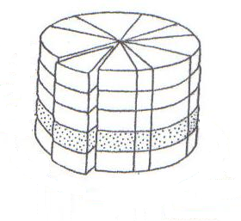
BIOLOGI KUE LAPIS
Biol.molekuler
Morfologi
Genetika
Ekologi
Fisiologi
Manusia
Bakteriologi
Entomologi
Botani
Ornitologi

Slide 8
KUE LAPIS BIOLOGI
Vertikal : cabang ilmu-ilmu dasar dari biologi
Horizontal : cabang biologi dilihat dari tk. taksonominya
Kucing
Mamalia
Insecta
Morfologi
Fisiologi
Anatomi
Ekologi

Slide 9
INTRODUCTION
Kajian Ekologi sangat luas → ada organisme pasti ada ekologi
Biosfer → bagian bumi meliputi atmosfer, lithosfer dan hidrosfer yang dihuni oleh m.h., atau Ekosistem secara global.
Pengamatan Biosfer sec. keseluruhan tidak mungkin.
Pendekatan studi →konsep Aut Ekologi dan Syn Ekologi
Aut Ekologi → (autobiografi), mengkaji tentang diri sendiri/ populasi tertentu tanpa mengkaitkannya dgn populasi organisme lainnya. Misal : cara hidup, reproduksi, bgmn habitatnya, dll (studi pada tingkat species)
Syn Ekologi →Kajian tentang suatu populasi tertentu yang sudah dikaitkan dengan interaksi terhadap populasi lainnya. (studi pada tingkat komunitas)

Slide 10
PEMBAGIAN EKOLOGI
AUTEKOLOGI:
mempelajari individu
dalam hubungannya
dengan lingkungan;
pendekatan fisiologi
KEILMUAN
SINEKOLOGI:
mempelajari kelompok individu
sbg suatu komunitas:
Pengaruh lingkungan terhadap
komposisi dan struktur vegetasi
TAKSONOMI
MANUSIA, HEWAN, TUMBUHAN DAN JASAD RENIK
MORFOLOGI, ANATOMI, HISTOLOGI, FISIOLOGI, GENETIKA

Slide 11
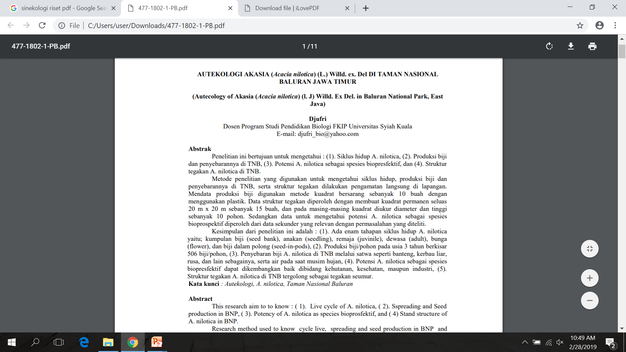

Slide 12
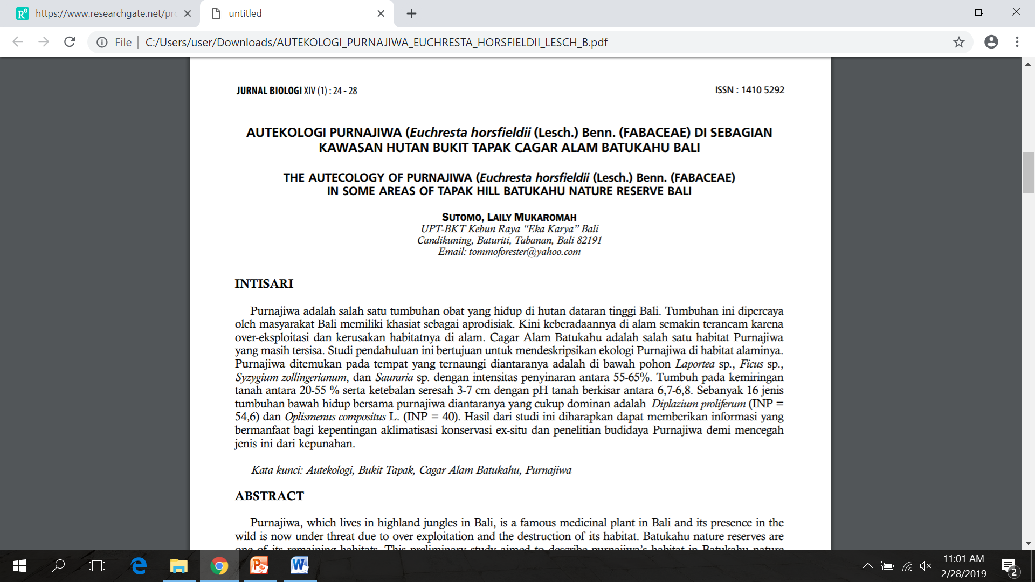

Slide 13
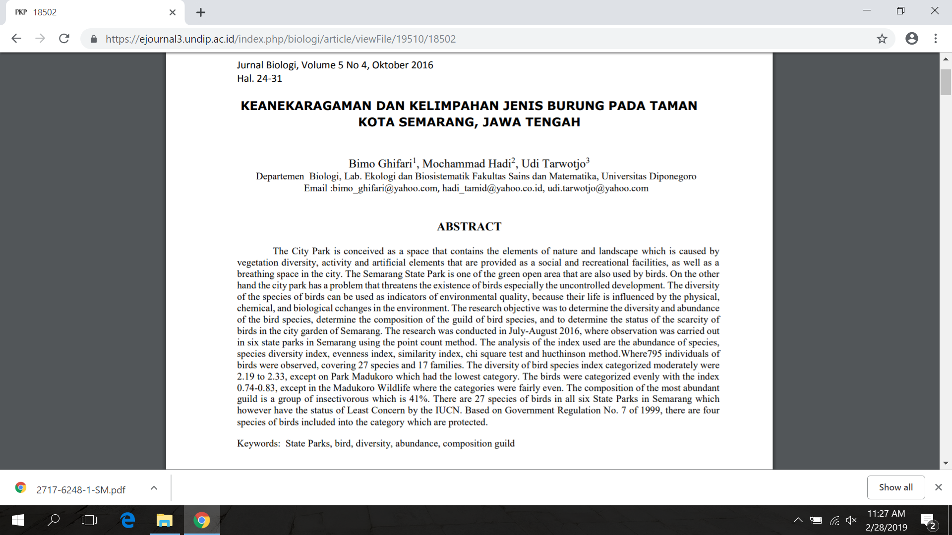

Slide 14
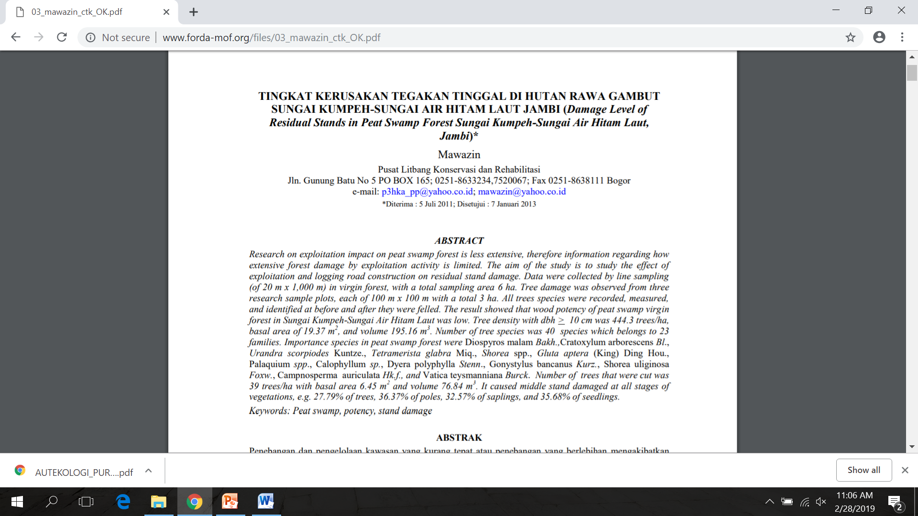

Slide 15
EKOLOGI (ECOLOGY)
ILMU MURNI: MEMBAHAS TEORI, KONSEP DAN KAIDAH HUBUNGAN TIMBAL BALIK ANTARA ORGANISME DAN LINGKUNGAN
ILMU LINGKUNGAN (ENVIRONMENT SCIENCE)
ILMU TERAPAN: PENERAPAN TEORI, KONSEP DAN KAIDAH EKOLOGI DALAM PENGELOLAAN LINGKUNGAN
EKOSISTEM
SISTEM EKOLOGI: Satuan struktur dan fungsi dalam ekologi, terbentuk oleh hubungan timbal balik antara makhluk hidup dan Lingkungannya (Istilah Ekosistem oleh A.G. Tansley, 1935: Struktuktur yang berhubungan dengan keanekaragaman spesies, berhubungan dg siklus materi dan arus energi melalui komponen-komponen ekosistem)

Slide 16
PEMBAGIAN EKOLOGI
Menurut m.h. : Ekologi Tumbuhan dan Ekologi Hewan.
Dapat pula dibedakan sbg : ekologi serangga, ekologi ikan, ekologi manusia
Menurut habitat : E. P’kotaan, E. Pedesaan, E. Pantai, E. Laut, dan sebagainya.
Ekologi Populasi : struktur, regulasi, dan strategi pertumb. Populasi
Ekologi Komunitas : persebaran m.h. di b’bagai habitat, komposisi komunitas & suksesi, aliran energi, daur biogeokimia, dan produktivitas
Ekologi Evolusioner : pemisahan relung dan terjadinya spesies.
Ekologi Geografi : persebaran m.h., palaeo-ekologi, bioma.

Slide 17
PEMBAGIAN EKOLOGI
Berdasarkan keilmuan:
  Sinekologi : ➔ kelompok organisme terhadap lingkungan
  Outekologi : ➔ individu terhadap lingkungan
Berdasarkan taksonomi:
  Ekologi manusia
  Ekologi tumbuhan
  Ekologi hewan
  Ekologi mikroba
Berdasarkan keperluan praktis:
  Ekologi air tawar
  Ekologi laut
  Ekologi daratan
Ada pula yang membedakan antara ilmu lingkungan dan ekologi.
Ekologi ➔ lingkungan yang masih murni
Ilmu lingkungan ➔ lingkungan yang dikelola oleh manusia

